Slide 1
TYPES DE
TRANSPORT ET
RÉMUNÉRATION
Leçon 1.3

Slide 2
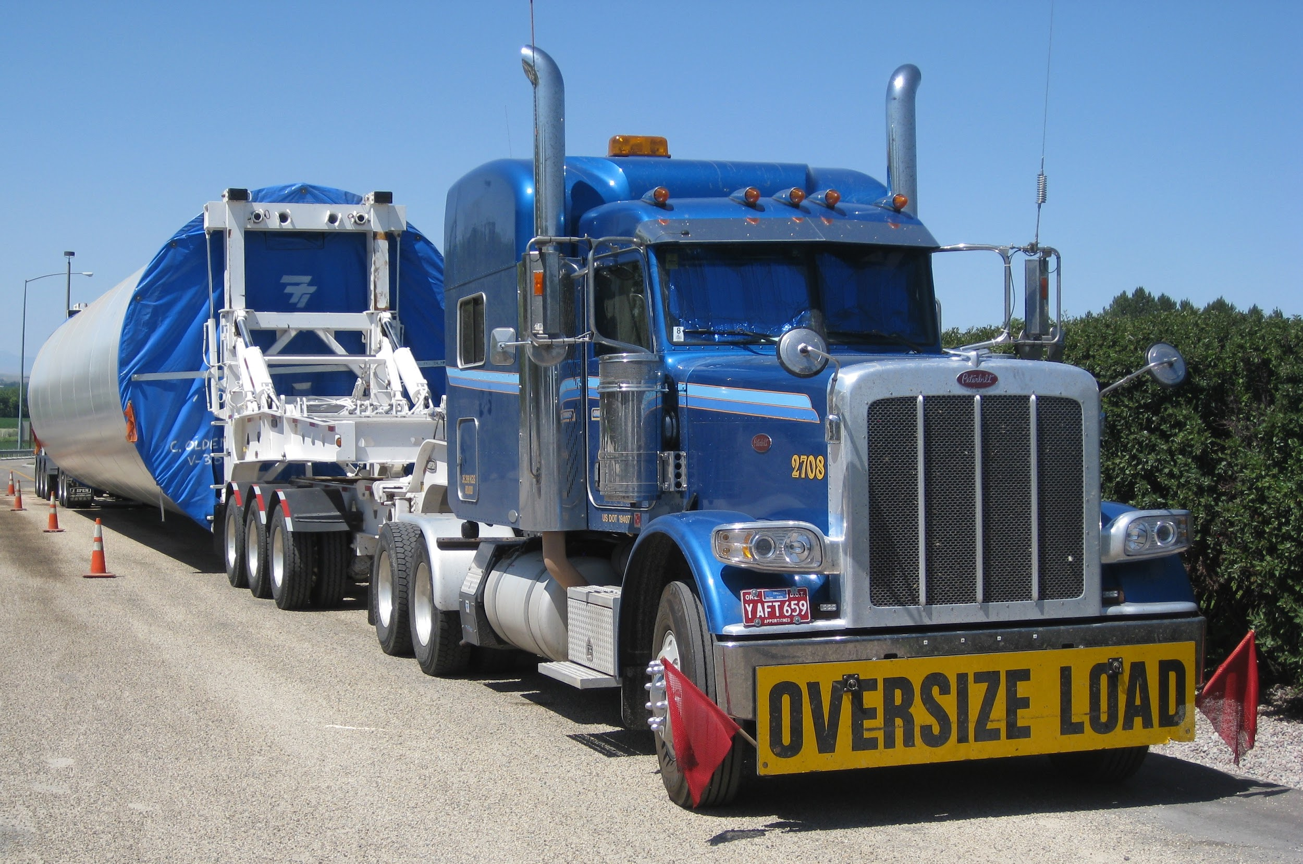
QUELS TYPES DE TRANSPORT ?
TRANSPORT LONGUE DISTANCE- SOLO OU ÉQUIPE (TEAM) et “SUPER SINGLE”
LONGUE DISTANCE : CANADA-U.S.A- MEXIQUE
RÉGIONAL
LOCAL
RÉFRIGÉRÉ
CITERNE
FOURGON (DRY BOX)
PLATEAU ( FLATBED)
VRAC ( CAMION BENNE ), ETC.
Notes:
Le “super single” est en fait une équipe de 2 conducteurs, mais qui vont s’arrêter pour une période, durant le jour ou majoritairement la nuit afin de stationner le véhicule pour se reposer ensemble.
Par exemple, ils pourraient se séparer la route de la journée en deux sans nécessairement faire le plus d’heures possibles (bien que ce soit possible de le faire aussi. Bref, un mélange de team et de single.

Slide 3
QUEL EST LE SALAIRE DU CAMIONNEUR ?
Taux horaire : $20.00 et plus environ.
Taux au milles : 40¢ et plus environ
Livraisons et cueillettes payées ?
Temps d’attente
Passage à la douane
Coucher sur place ( lay over )
Bonus : sécurité, économie, autres.

Slide 4
Voici un exemple type d'offre salariale.
(flat bed )
Transport en 2 essieux
3 premier mois : 0.46¢/ mille + 25$ par drop + 25$ pick-up + 30$ toiles
Après 3 mois : 0.50¢/ mille
Transport en 4 essieux
3 premier mois : 0.47¢/mille + 30$ par drop + 30$ pick-up + 30$ toiles
Après 3 mois : 0.51¢/mille
Travail local
$20.00/ heure 3 premier mois/ $22.50 après 3 mois
(salaire au plus avantageux pour le chauffeur, à l'heure ou au mille )
Assurances après 6 mois de service

Slide 5
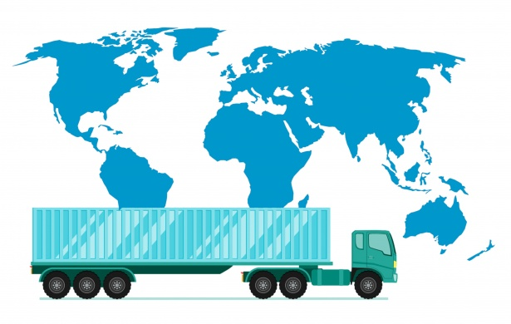
$$ UN AUTRE EXEMPLE DE SALAIRE $$
ROUTIERS PROFESSIONNELS
CAN/USA
50¢/mille et plus - 2500 milles/semaine garantie
Bonus et prime
Livraisons et cueillettes 20$
Échange (switch) payés
Assurance collective
Temps d’attente payé après 1 h
11 congés statutaires payés

Slide 6
Le salaire annuel...pas toujours évident de savoir!
Selon différentes études, le salaire annuel se situerait entre $42,500 et $67,000 pour le transport longue distance.
( salaire basé sur 100 000 milles/année)
Le salaire pour du local serait de $ 56,000.
( salaire basé sur 52.5 heures/semaine)

